Slide 1
Mi misión

Slide 2
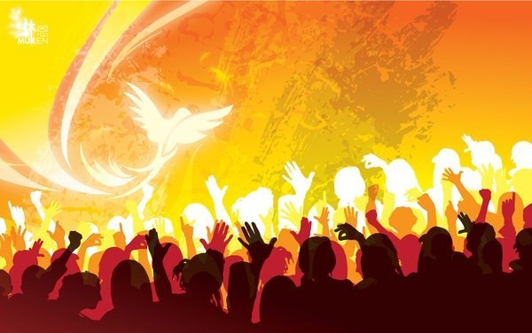
Para Memorizar
“Pero recibirán poder cuando venga sobre ustedes el Espíritu Santo, y me serán testigos en Jerusalén, en toda Judea, en Samaria, y hasta lo último de la tierra” (Hech. 1:8).

Slide 3
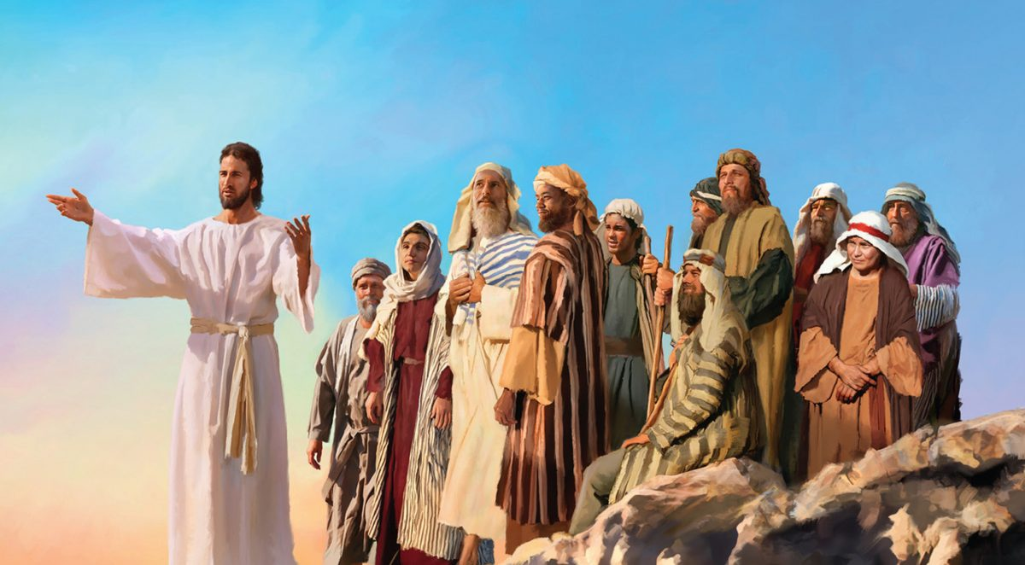
Enfoque del Estudio
Para el estudio de esta semana leamos los siguientes textos nos darán el enfoque del estudio: Génesis 11:1-9; 12:1-3; Daniel 9:24-27; Mateo 1:21; Génesis 12:10-13:1; Hechos 8:1-4; 1:8..
En las dos lecciones anteriores, vimos que la misión está, ante todo, cimentada en la obra de Dios. La misión de Dios es el motor para que todas las demás formas de misión tengan éxito. Esta semana, la atención se corre de la misión de Dios al llamado a la humanidad a asociarse con Dios para compartir su amor con el mundo en general. Aunque la atención se centra en el aspecto humano de la misión, todo lo que sigue debe leerse a la luz de las dos semanas anteriores, que se focalizan en la iniciativa y la intención misioneras de Dios.
Esta semana exploraremos varios de estos ejemplos. Todos ellos deben leerse a la luz del diseño original de la Creación de Dios en Génesis 1 y 2, resumido de forma sucinta en Génesis 1:26 al 28. Aun después de la Caída, las intenciones originales de Dios para la humanidad eran las mismas, pero la puesta en práctica de esas intenciones cambió debido a la ruptura relacional, que fue el resultado de la decisión de Adán y de Eva. Ahora, además del deseo original de Dios, era necesario un plan de redención. Este plan comienza en el Antiguo Testamento; se cumple en la vida, la muerte y la resurrección de Jesús; y los seguidores de Jesús lo comparten a lo largo del resto del Nuevo Testamento.
En el estudio de esta semana habMisiónlaremos sobre dos temas importantes: 1) El llamado de Dios a la Misión ; 2) Cumpliendo la Misión.

Slide 4

Sábado
Introducción a la Lección
C
uando Dios creó la Tierra y puso a la humanidad en el mundo recién creado, compartió su intención original con Adán y Eva. Fueron llamados a velar por la Tierra, incluyendo todos los seres vivos, y a ser fructíferos y multiplicarse (Gén. 1:26-28). En este mandato, mediante el constante estribillo de “bueno” durante la semana de la Creación, está implícita la noción de que Dios colocó a la humanidad en un mundo rodeado de cosas maravillosas.
En este mandato, mediante el constante estribillo de “bueno” durante la semana de la Creación, está implícita la noción de que Dios colocó a la humanidad en un mundo rodeado de cosas maravillosas. Esta iniciativa fue el llamado misionero original de Dios a la humanidad. La Biblia repite este tema de principio a fin, y culmina con una Tierra re-creada que se encuentra en Apocalipsis 21 y 22. Sin embargo, el pecado hizo necesario un plan de salvación que permitiera a la humanidad vivir plenamente la vida que Dios quería para ella.
“En un sentido muy especial, los adventistas del séptimo día han sido colocados en el mundo como centinelas y transmisores de luz. A ellos ha sido confiada la tarea de dirigir la última amonestación a un mundo que perece. La Palabra de Dios proyecta sobre ellos una luz maravillosa. Una obra de la mayor importancia les ha sido confiada: proclamar los mensajes del primero, segundo y tercer ángeles. Ninguna otra obra puede ser comparada con esta y nada debe desviar nuestra atención de ella”. (Testimonios para la iglesia, t. 9, p. 17).

Slide 5
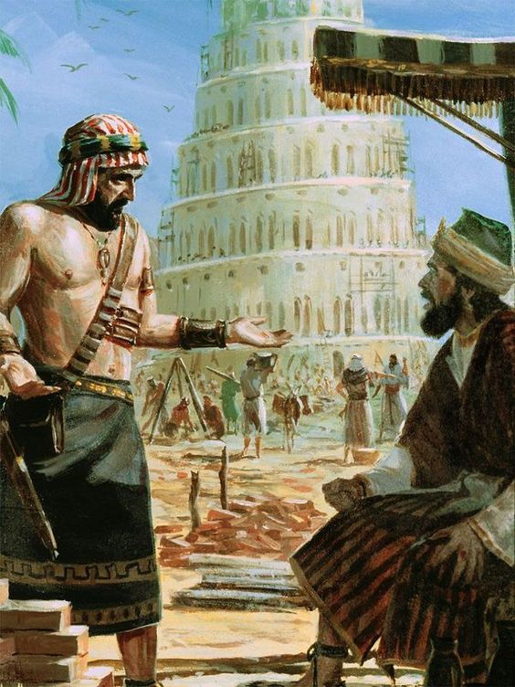
Domingo
SALIR DE NUESTRA ZONA DE CONFORT
“Y dijeron: Vamos, edifiquémonos una ciudad y una torre, cuya cúspide llegue al cielo; y hagámonos un nombre, por si fuéremos esparcidos sobre la faz de toda la tierra.”(Génesis 11:4)
Lee Génesis 11:1 al 9. ¿Cuáles eran las intenciones de la gente? ¿Qué quería hacer y por qué Dios se lo impidió?
R. Querían permanecer juntos en un solo lugar, por motivos egoístas, no querían ser dispersados, por eso Dios confundió su legua y los esparció por la tierra.
Los sobrevivientes del diluvio no confiaban en la promesa de Dios, de que no destruiría la tierra nuevamente con un diluvio. Por eso decidieron construir un monumento y una ciudad y un nombre para ellos, todo esto por egoístas. En otras palabras, querían una zona de confort donde se sintieran seguros. En la actualidad muchos de nosotros estamos en una zona de confort, segura, tranquila dentro del templo, nos sentimos tan bién que no queremos salir de ella. Pero Dios desea que tu salgas de allí, y vayas a esparcir el mensaje de salvación y de vida eterna que Dios tiene para todo el mundo. ¿Te quedaras o saldrás a cumplir la misión?
“El fiel embajador de Cristo no se avergüenza de la bandera de la cruz. No deja de proclamar la verdad por impopular que sea. En todo lugar, a tiempo y fuera de tiempo, proclama las buenas nuevas de la salvación. Los misioneros de Dios son llamados a enfrentar peligros, a soportar privaciones y a sufrir vituperio por causa de la verdad. Pero en medio de los peligros, de las privaciones y del vituperio, aún deben mantener en alto la bandera.” (Reflejemos a Jesús, p. 339).219, 220).
Reflexionemos: ¿Formas parte de un grupo o comunidad étnica que se siente más cómodo cuando está solo entre sus miembros? ¿De qué manera podrías relacionarte con otras personas que no pertenecen a tu raza, etnia o nacionalidad?

Slide 6
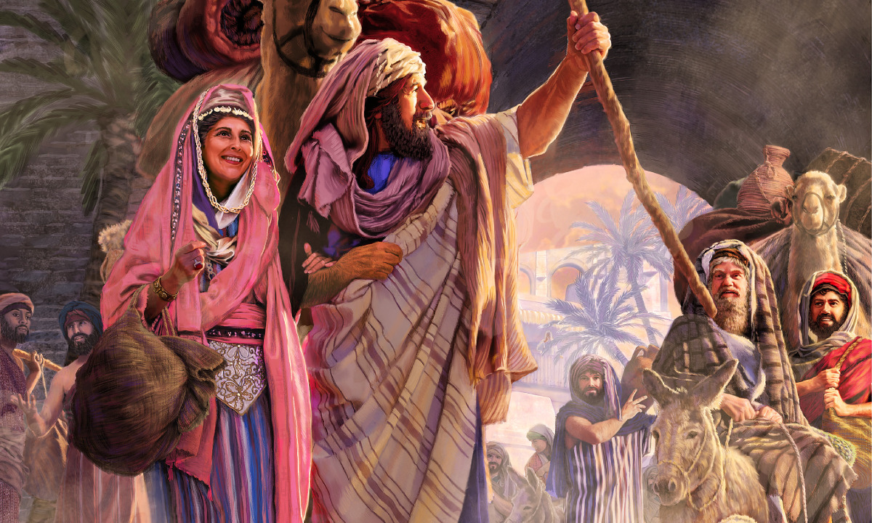
Lunes
SER UNA BENDICIÓN PARA EL MUNDO ENTERO
“Pero Jehová había dicho a Abram: Vete de tu tierra y de tu parentela, y de la casa de tu padre, a la tierra que te mostraré. Y haré de ti una nación grande, y te bendeciré, y engrandeceré tu nombre, y serás bendición. Bendeciré a los que te bendijeren, y a los que te maldijeren maldeciré; y serán benditas en ti todas las familias de la tierra.” (Génesis 12: 1-3)
Lee Génesis 12:1 al 3. ¿En qué sentido las instrucciones de Dios a Abram eran un llamado a la misión?
R. En el sentido que debía obedecer lo que le estaba pidiendo, sacarlo de su zona de confort. Dejar a su familia, su lugar de residencia para cumplir el propósito de Dios de ser una nación que fuera bendición.
Cuando Abraham le fue llamado por Dios, Dios estaba viendo la visión de su plan como sería haría de él una gran nación. La misión es lo que Abram podía hacer día a día para alcanzar la visión de ser una gran nación. Pero en el cumplimiento de la visión nos está haciendo falta propósito, que es la esencia de lo que hacemos, Y el propósito era una gran nación que fuera bendición para otras naciones o pueblos. En otras palabras, de Abraham saldría la simiente que sería bendición al mundo.
“Hay personas que podrían estar en situaciones favorables en todas las cosas de la vida, pero Dios puede tener para ellos una obra que hacer en otra parte, una obra que no podrían hacer entre sus parientes y amigos. La misma comodidad y los parientes que los rodean pueden impedirles desarrollar los rasgos de carácter que Dios quisiera que desarrollaran. Pero Dios ve que cambiando su situación y enviándolos a lugares cuyo ambiente sea completamente diferente, ellos estarán en el sitio donde mejor podrán desarrollar un carácter que lo glorifique…” (En los lugares celestiales, p. 114).
Reflexionemos: Supongamos que Dios te llama a salir “sin saber” adónde vas. ¿Cómo responderías y por qué?

Slide 7
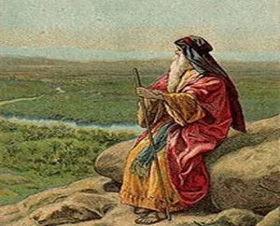
Martes
EL LLAMADO A ABRAHAM
“Y pasó Abram por aquella tierra hasta el lugar de Siquem, hasta el encino de More; y el cananeo estaba entonces en la tierra..” (Génesis 12: 6)
Lee Génesis 12:10 al 13:1. ¿Qué cosas le sucedieron después y qué errores cometió este hombre de Dios?
R. Tuvo que que enfrentar pruebas, al padecer una hambruna en la tierra que Dios le prometió, teniendo que dejarla e ir a Egito donde mostro sus deblidades y su falta de fe y confianza en Dios. Sin embargo, Dios se manifestó para hacer que su misión se cumpliera.
Dios asigna una misión a Abraham y lo guiaría hasta la tierra que le prometio. Sin embargo, no fue fácil tuvo que enfrentar dificultades al grado de abandonar el lugar prometido. Después su fe fallo y cometió´errores, Dios no lo abandono a pesar de sus errores y lo llevo nuevamente a Canaán, lo perdono una y otra vez. Dios nos ha mandado a cumplir la misión, te puede equivocar, fallar pero el sigue contando contigo para realizar la misión.
“Tenemos una deuda infinita para con el Señor y debemos cumplir sin vacilación el menor de sus requerimientos. Para violar los mandamientos, no es necesario que pisoteemos todo el código moral. Si despreciamos un precepto, somos transgresores de la ley sagrada. Pero si queremos ser fieles observadores de los mandamientos, debemos observar estrictamente todo lo que Dios nos ha impuesto” (Testimonios para la iglesia, t. 4, p. 250).
Reflexionemos: ¿Qué lecciones podemos sacar de la historia de Abram en Egipto?

Slide 8
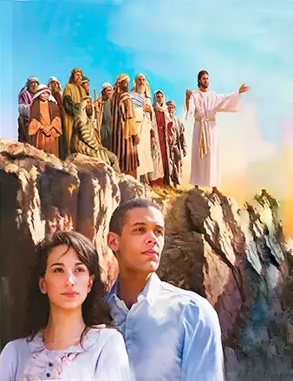
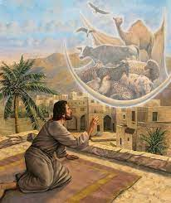
Miércoles
LA IGLESIA PRIMITIVA Y LAS ZONAS DE CONFORT
“Y Saulo consentía en su muerte. En aquel día hubo una gran persecución contra la iglesia que estaba en Jerusalén; y todos fueron esparcidos por las tierras de Judea y de Samaria, salvo los apóstoles. Y hombres piadosos llevaron a enterrar a Esteban, e hicieron gran llanto sobre él.2 (Hechos. 8: 1-2)
Lee Hechos 8:1 al 4. En la iglesia primitiva, ¿qué provocó la dispersión de los creyentes más allá de su zona de comodidad?
R. La tribulación, la persecución, la pruebas, las amenazas de muerte. Esto hizo que fueran dispersos por la tierra predicando el evangelio.
A pesar del éxito que se tenía, en Jerusalén, y de tener a la iglesia bien atendida, se estaba cayendo en una zona de confort. El plan de Dios era que el evangelio se esparciera hasta lo último de la tierra por eso permitió la persecución y dispersión por Judes y Samaría, sacándolos de su zona de confort, sobre todo predicar a los gentiles. Esto ocaciono que se fundaran muchas iglesias en diferentes ciudades. Cuando Pablo llego a esos lugares, se encontró que había ya una semilla sembrada a través de esta diaspora o diserción. Necesitamos salir de nuestra zona de confort, porque Dios hará llegar pruebas y persecución en nuestras iglesias para que la misión se cumpla.
“Cristo trataba de enseñar a sus discípulos la verdad de que en el reino de Dios no hay fronteras nacionales, ni castas, ni aristocracia; que ellos debían ir a todas las naciones, llevándoles el mensaje del amor del Salvador. Pero solo más tarde comprendieron ellos en toda su plenitud que Dios «de una sangre ha hecho todo el linaje de los hombres, para que habitasen sobre toda la faz de la tierra; y les ha prefijado el orden de los tiempos, y los términos de la habitación de ellos; para que buscasen a Dios, si en alguna manera, palpando, le hallen; aunque cierto no está lejos de cada uno de nosotros.» Hechos 17:26, 27” (Los hechos de los apóstoles, p. 17).
Reflexionemos: Lee Hechos 10:9 al 15, 28 y 29. ¿Cuál era el mensaje que el Señor le estaba dando a Pedro, y cómo debemos nosotros, en nuestra época, aplicar este principio a la obra misionera?

Slide 9
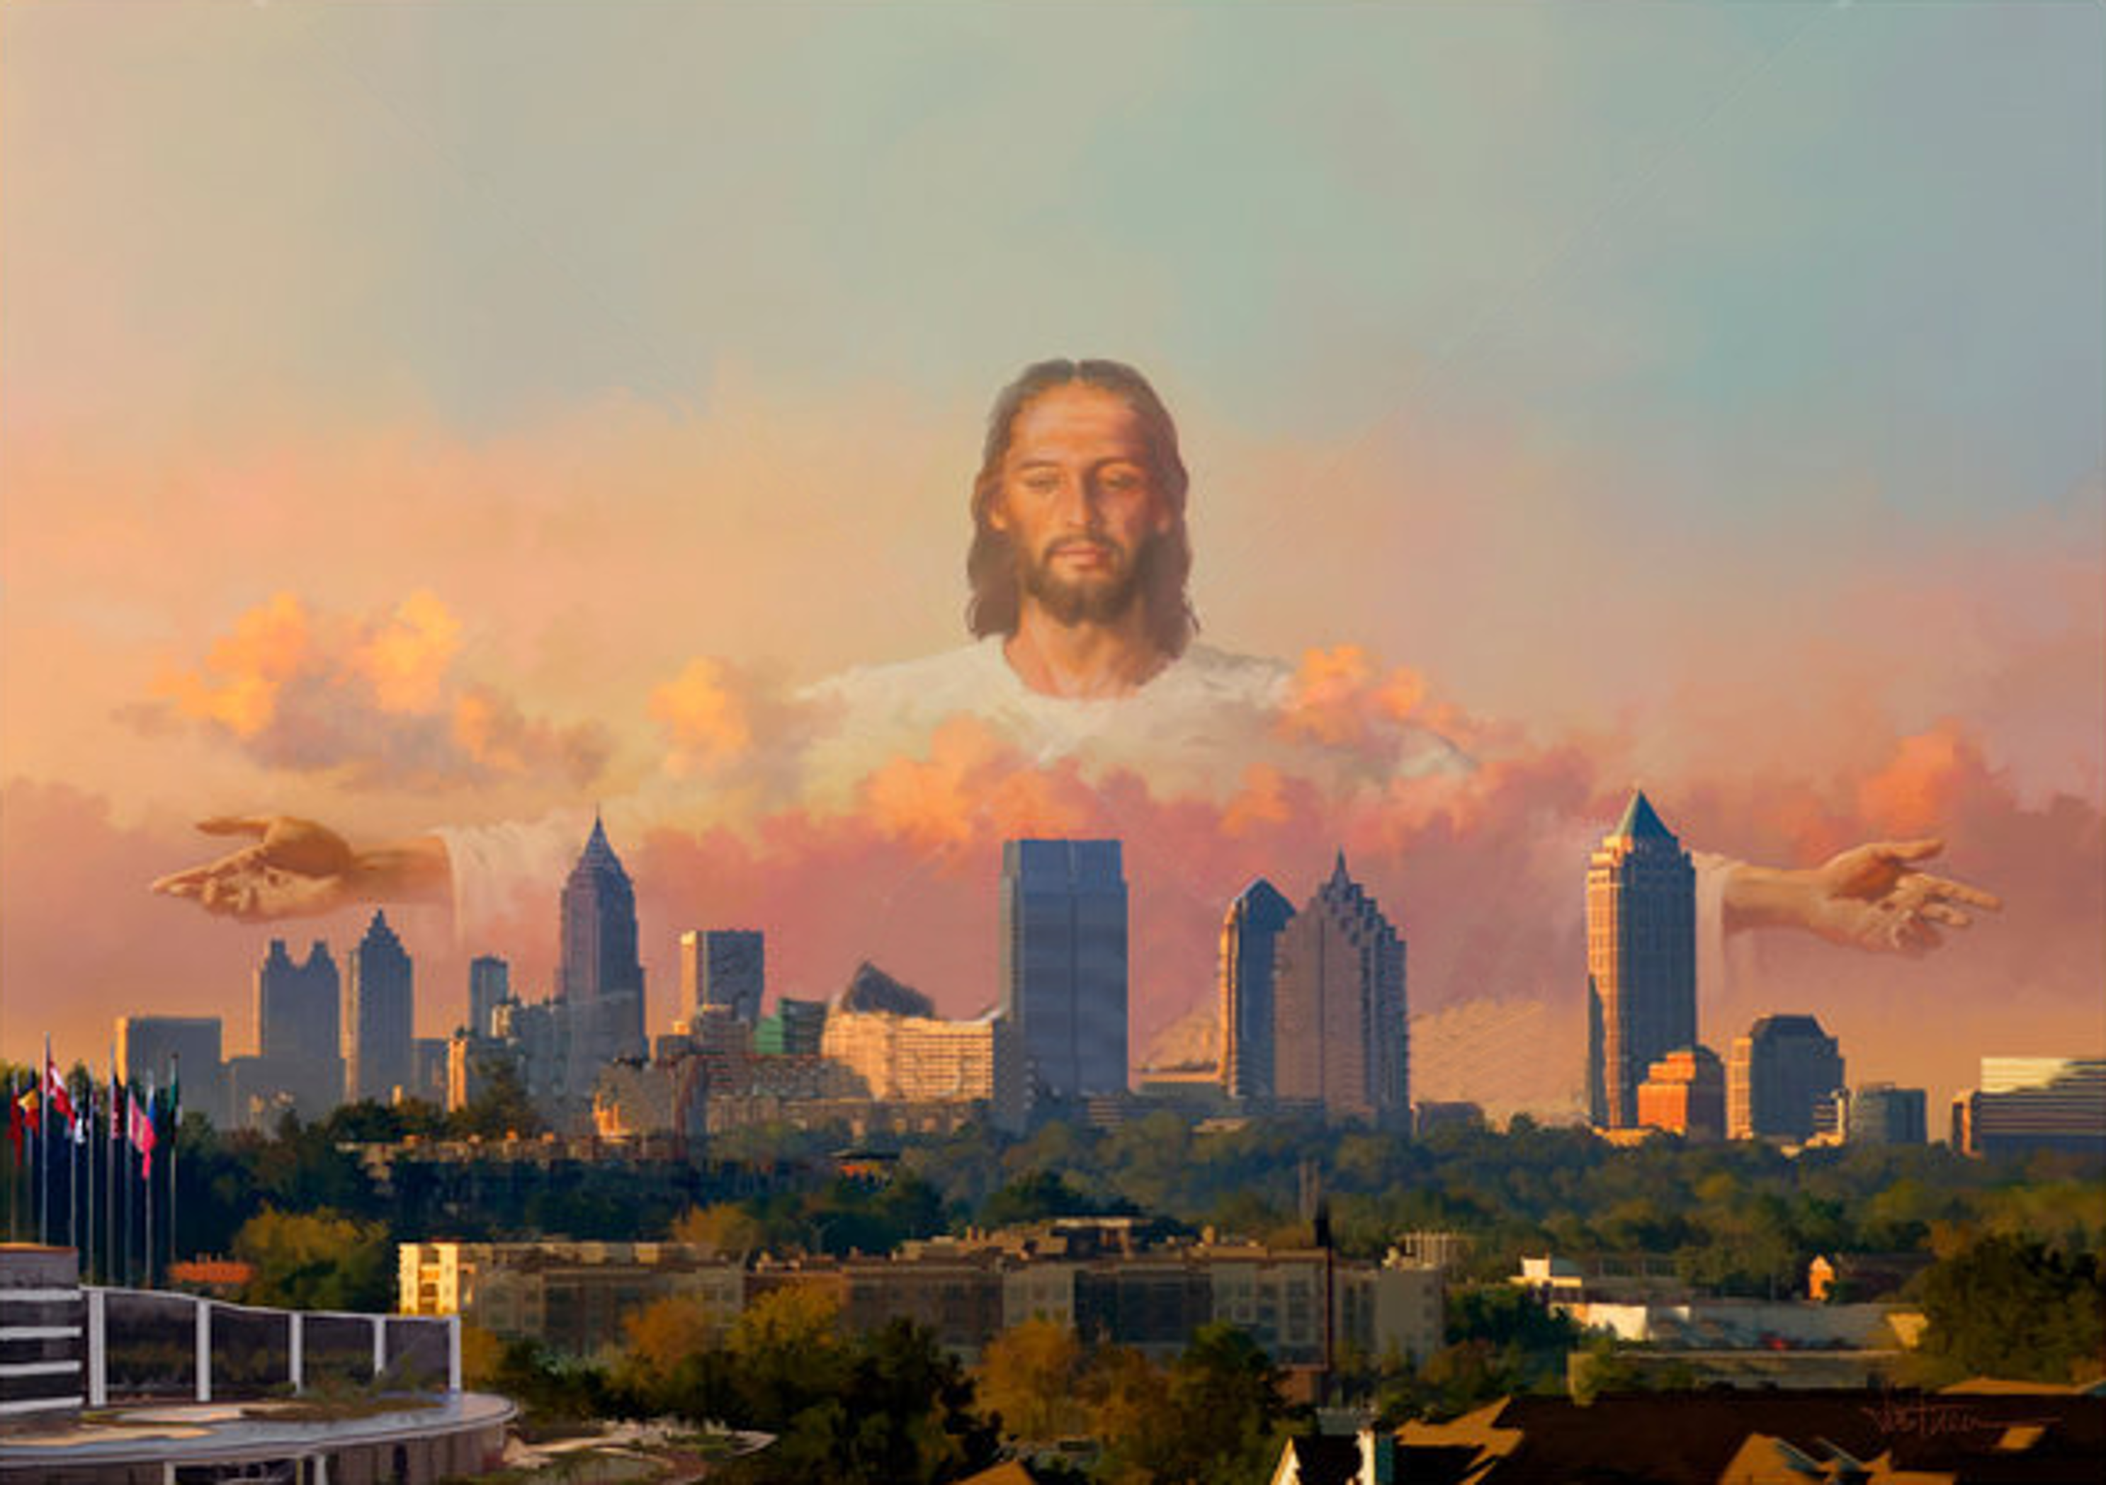
Jueves
EMPEZAR POR DONDE ESTÁS
“pero recibiréis poder, cuando haya venido sobre vosotros el Espíritu Santo, y me seréis testigos en Jerusalén, en toda Judea, en Samaria, y hasta lo último de la tierra” (Hechos 1:8)
Lee Hechos 1:8. ¿Qué principio presentó Jesús en cuanto a realizar la obra de compartir y de ser sus testigos al mundo?
R. Ser testigos en Jerusalén: en nuestro lugar donde vivimos físicamente, esto incluye nuestro hogar, familia extendida, trabajo, escuela, iglesia, vecindario y la comunidad. Después salir de nuestra zona de confort e ir a otras poblaciones, ciudades y países.
Si hemos entendido la misión que debemos ser testigos de Jesús, es decir compartir lo que hemos visto y oído. Primero en nuestro hogar, familia cercana y extendida, vecindario, iglesia, trabajo, y escuela. Después tenemos que extendernos a las personas que no conocemos, incluso aquellas que nos caen mal. Que tienen otro estatus, social, cultural y financiero diferente a nosotros. Nunca descuidando a los cercanos.
“Los representantes de Cristo han de llevar una carga por las almas. Cada nación y tribu y lengua y pueblo ha de escuchar el último mensaje de misericordia al mundo. Cuando los miembros de nuestra iglesia logren una mejor comprensión de la verdad bíblica, se levantarán de su soporífero sueño y estarán listos para dedicar su dinero a la causa de Dios, y para entregarse en ferviente labor bajo la conducción del Espíritu Santo. El pueblo de Dios es su instrumento, señalado para proclamar la verdad en todas partes del mundo…” (Reflejemos a Jesús, p. 204).
Reflexionemos: Identifica y haz una lista de grupos de personas con necesidades especiales en tu comunidad, por quienes la iglesia no ha hecho esfuerzos por alcanzarlas..

Slide 10
PARA ESTUDIAR Y MEDITAR
A menudo, cuando la gente oye o predica sobre el llamado a la misión, limita ese llamado a compartir las buenas nuevas como si se tratara meramente de compartir información. No cabe duda de que compartir la bendición que se presentó por primera vez a la humanidad en el Edén y que se ha transmitido por muchos medios a lo largo de la historia implica compartir información. Pero el llamado incluye mucho más que eso
Cuando reconocemos que el llamado que Dios nos extiende, como seres humanos, tiene sus raíces en Génesis 1:26 al 28, esto puede llevarnos, mediante nuestros diversos talentos y habilidades, a atraer a la gente hacia la bendición de la prosperidad que Dios quiere para nosotros. Nuestro testimonio a los demás debe combinarse con la tarea de compartir el plan de salvación, pero, en última instancia, la vida que la salvación hace posible dará sentido al llamado que Dios nos ha extendido. Por lo tanto, nuestro llamado es a vivir las bendiciones de Dios de tal manera que la gente vea y desee lo que tenemos en Dios.
En el estudio de esta semana tratamos sobre dos temas importantes: 1) El llamado de Dios a la Misión ; 2) Cumpliendo la Misión.

